Slide 1
BOOK’S SHARING MEETING
快乐阅读
—让阅读成为一种习惯—
学校 班级

Slide 2
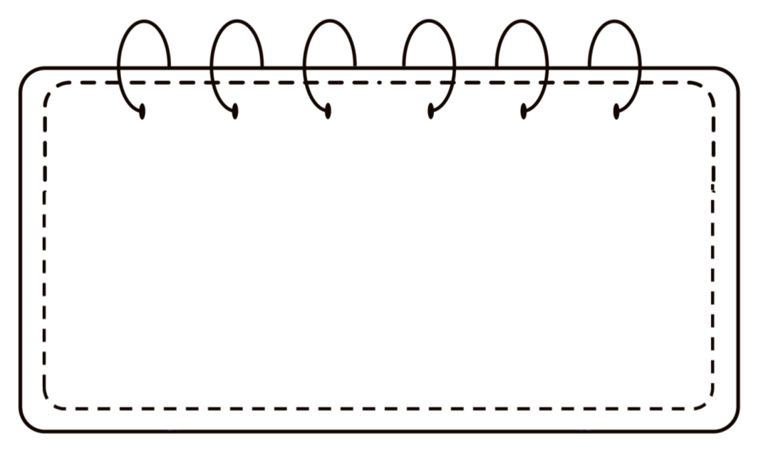
目录
https://www.ypppt.com/
班主任致辞
学生读书交流
contents
阅读收获展示
校长致辞总结

Slide 3
Part 01
班长致辞

Slide 4
班主任致辞
亲爱的同学们，大家下午好!
中华民族，历史悠久，中国文化，博大精深。古人司马迁说: “读万卷书， 行万里路。”在浩瀚的知识海洋中，我们更认清自身的渺小与浅薄，从而让自己更发奋更努力。读书，是一个古老而熟悉的话题。说古老，为什么还常提常说呢?因为它有生命力，有魅力，有吸引力；说熟悉呢，我们都是学生，每时每刻手边都有书影相伴。所以今天我们的交流会，对于我们每个人而言应该是亲切的、贴身的。

Slide 5
班主任致辞
同学们，有人说童年读书就像迎着朝阳走路，读书时，我们仿佛漫步在美丽的童话世界中，读书时，我们仿佛在和智慧大师交流，读书时，我们仿佛在认识新朋友，走进新世界。我读书，我快乐，我读书，我成长！今天让我们一起来交流一下， 把我们曾经读过或者正在读的好书分享给我们所有的朋友，让我们共同在书海中遨游！

Slide 6
Part 02
学生读书交流

Slide 7
学生读书交流
作者介绍
北猫，原名刘志刚。1982年出生在哈尔滨。三岁起看别人的小说，十三岁开始逼别人看他的小说。与侯宝林大师同月同日出生,自认为获得了强大的幽默天赋。
职业:儿童文学作家、资深动画编剧。
爱好:为孩子写好玩的书和动画故事。参与创作的多部动画片在央视少儿频道播出。

Slide 8
学生读书交流
内容简介
书里讲的是一个活泼、搞笑的小男孩-米小圈，因为他从小爱画圈圈，所以他爸爸给他取名“米小圈”。
他和我一样是个小学生。他有好多好朋友，最好的就是姜小牙、铁头。

Slide 9
学生读书交流
故事内容：
米小圈来到学校，和他的好朋友度过了一段美好的时光。
米小圈
魏老师
主要
人物
小圈妈
李黎
小圈爸

Slide 10
学生读书交流
人物介绍-魏老师
魏老师是教数学的，在米小圈心中她是个“奥特曼”，因为她的头发太像奥特曼了。
Notes:
https://www.ypppt.com/

Slide 11
学生读书交流
人物介绍-李黎
他的同桌李黎，是一个成绩优异的小女孩，米小圈上课只要一看漫画书，就会被李黎发现并没收，因此他很苦恼。不过李黎在米小圈心中也有好的地方。有一 次，大家都在安静的写作业，沙-沙-沙，突然米小圈写错了字，可是他忘了带橡皮，急的他像热锅上的蚂蚁，一时满头大汗。这时李黎急忙主动的把自己的橡皮递给了米小圈，米小圈接过橡皮，感动的差点流下了眼泪。

Slide 12
学生读书交流
我觉得米小圈的优点是：
喜欢交友、很爱搞笑，和同学相处也很好，每天都很快乐。以后我也要做个能给别人带去欢乐的人，做个乐观的人。

Slide 13
学生读书交流
米小圈的缺点：
第一老是迟到。而且每次迟到时他都想着千万不要是班主任魏老师的课，妈妈叫米小圈起床前，他每次都会埋怨妈妈打扰了他的美梦。

Slide 14
学生读书交流
第二是讨厌同桌、逃避责任。
他把魏老师最喜爱的花盆打碎了，为了不挨训，他快速地用透明胶贴好花盆，把土捧到里边，然后把花插好。若无其事地吹着口哨，这时同桌李黎准备到水笼头浇水，就把花盆端起来，结果花盆里的土掉了出来，和花散了一地。米小圈可是找到好时机报复同桌了，竟然露出惊讶的表情，幸灾乐祸地说：“你把魏老师最心爱的花盆弄碎了，我告老师去！”。李黎委屈地哭了，主动到老师办公室承认了错误，因为她的勇气可佳居然还被表扬了，米小圈这才不好意思地承认了错误。

Slide 15
学生读书交流
读后感
读了这本书，让我懂得了友谊是我们一生中最宝贵的财富，因为没有了友谊就没有喜欢你、爱戴你、最后你会一无所有。同学之间应该团结、不能总闯祸。

Slide 16
Part 03
阅读收获展示

Slide 17
阅读收获展示
插入相关图片
插入相关图片
插入相关图片

Slide 18
Part 04
班主任致辞总结
Click here to enter your text,change the color or size of the text. Click here to enter your text,change

Slide 19
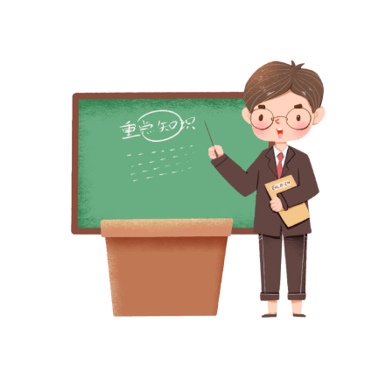
校长致辞总结
各位同学：
少而读书，如日出之阳；
壮而读书，如日出之光；
老而读书，如秉烛之明。
今天的读书交流会结束了，但你们的读书之路没有终点。我再次倡议：打开书，读吧；读了书，聊吧！希望你们积极行动起来，让阅读滋润你的心灵，让书籍伴你健康成长。

Slide 20
更多精品PPT资源尽在—优品PPT！
www.ypppt.com
PPT模板下载：www.ypppt.com/moban/ 节日PPT模板：www.ypppt.com/jieri/
PPT背景图片：www.ypppt.com/beijing/ PPT图表下载：www.ypppt.com/tubiao/
PPT素材下载： www.ypppt.com/sucai/ PPT教程下载：www.ypppt.com/jiaocheng/
字体下载：www.ypppt.com/ziti/ 绘本故事PPT：www.ypppt.com/gushi/
PPT课件：www.ypppt.com/kejian/
Notes:
模板来自于 优品PPT https://www.ypppt.com/

